Slide 1
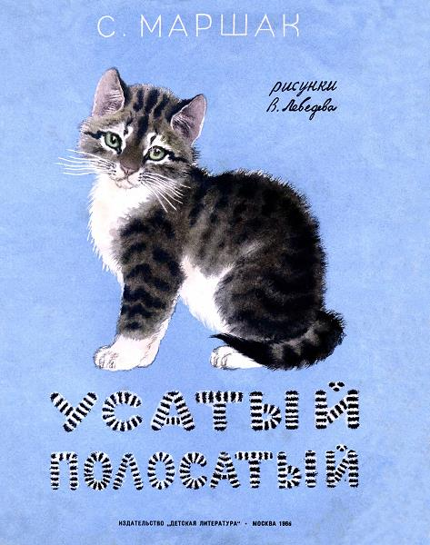
Идеей своего проекта мы обязаны книге замечательного поэта Самуила Яковлевича Маршака «Усатый – полосатый».
Именно после её прочтения возникли вопросы: Глупый или умный был котенок? Что вообще мы знаем о кошках?
И как выяснилось, что практически ничего – многие интересные факты об этих домашних любимцах оказались открытием даже для взрослых.

Slide 2
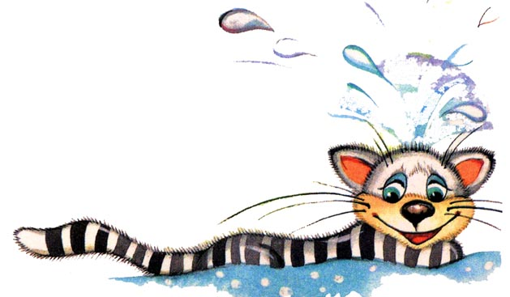
Проект «Усатый – полосатый»
Ознакомление детей с домашним животным – кошкой

Slide 3
Автор проекта: воспитатель младшей группы МДОУ д/с №4 г Заполярный Дроздова Елена Александровна
Участники проекта: воспитатели, дети и родители младшей группы ДОУ №4; педагоги ДОУ №4
Тип проекта: краткосрочный
Сроки реализации: с 01.12.2008
по 16.12. 2008

Slide 4
Цель проекта: обобщить и расширить знания детей о домашнем животном– кошке
Задачи:
Создавать условия для формирования у детей познавательного интереса
Приобщать родителей и детей к совместному творчеству

Slide 5
Работа с детьми
Чтение литературы
Просмотр мультфильмов
Утренние гимнастики
Виды деятельности
Игры
Занятия
Слушание песен
Наблюдения

Slide 6
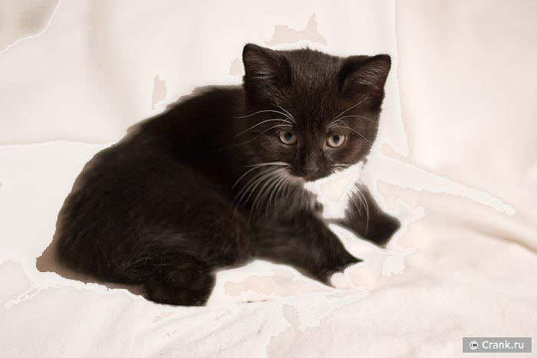
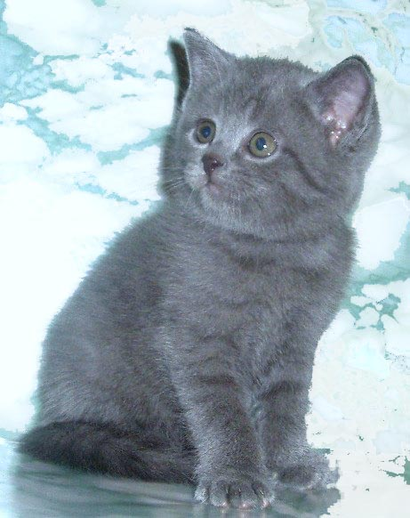
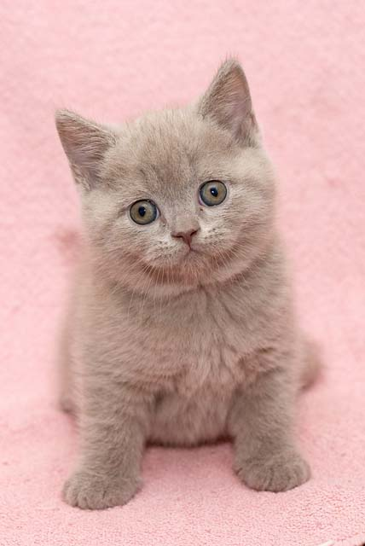
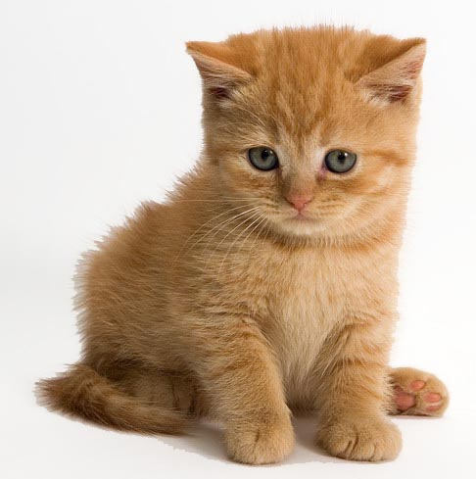
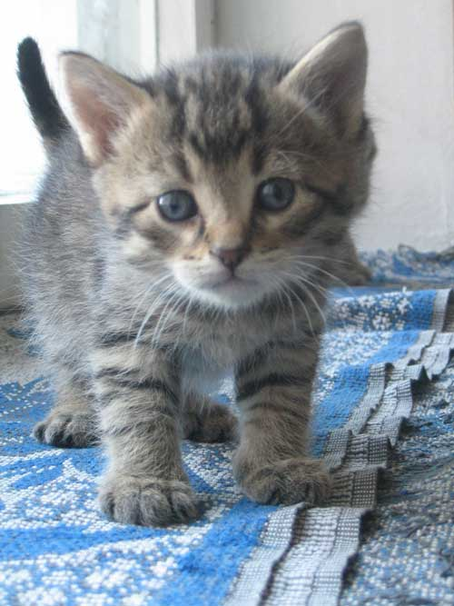
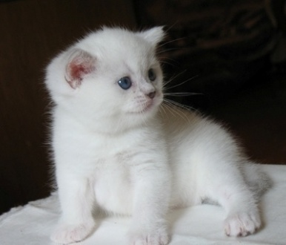
Работа с родителями
Экскурсия на Выставку кошек
Открытие мини-музея «Кошкин дом»
Выставка семейных творческих работ «Кошки не похожи на людей»
Создание библиотеки, подбор иллюстраций

Slide 7
Проект
Подготовительный этап
Исследовательский этап
Заключительный этап

Slide 8
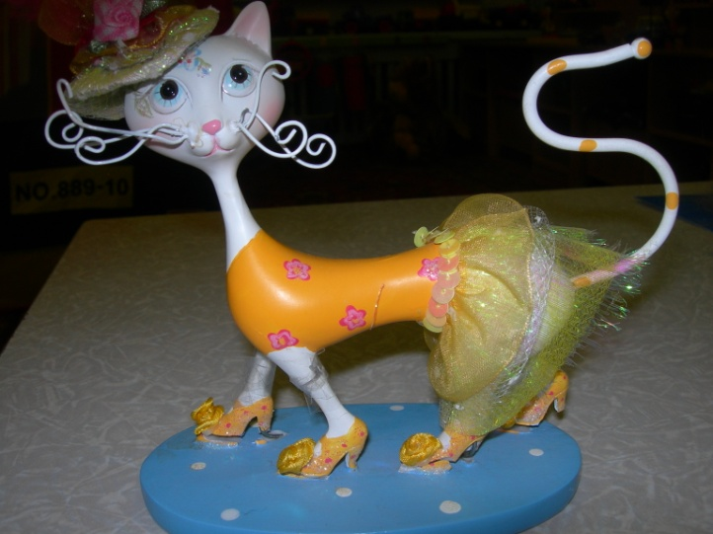
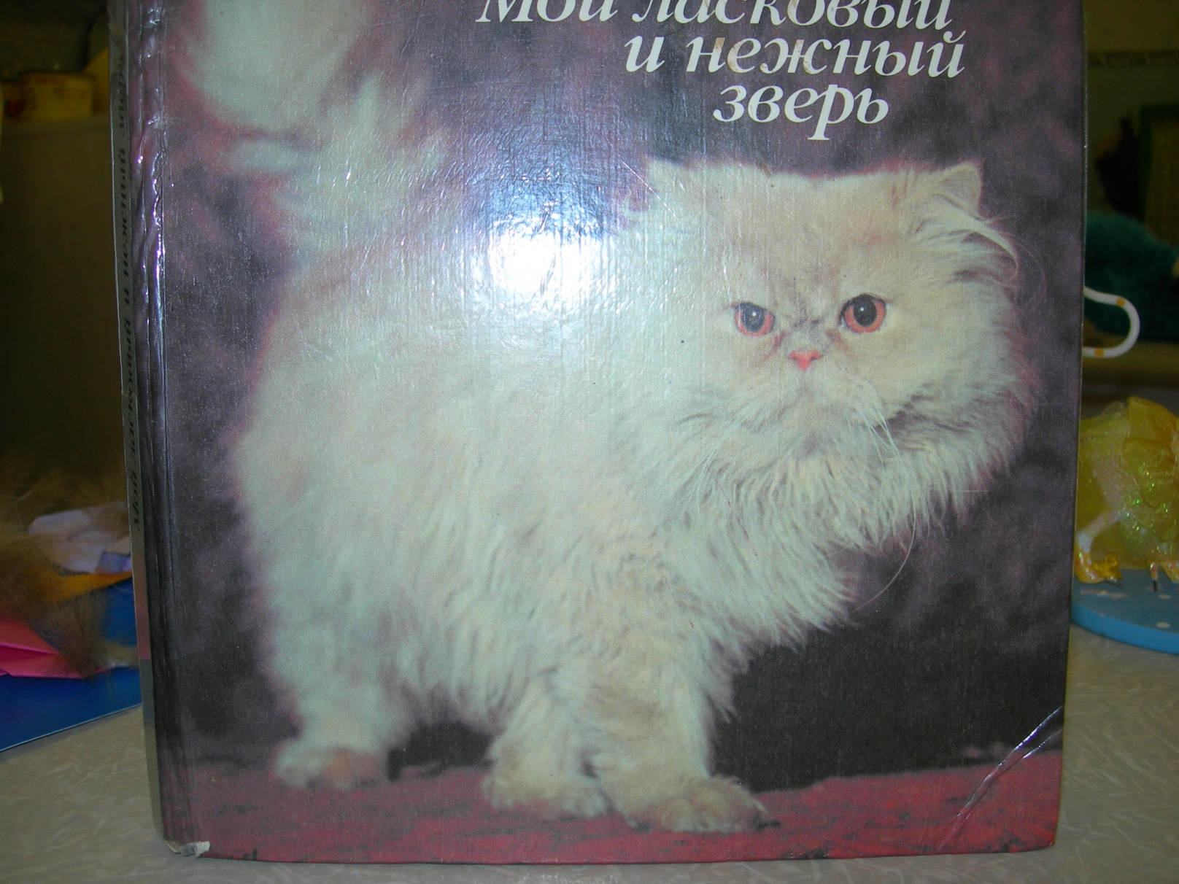
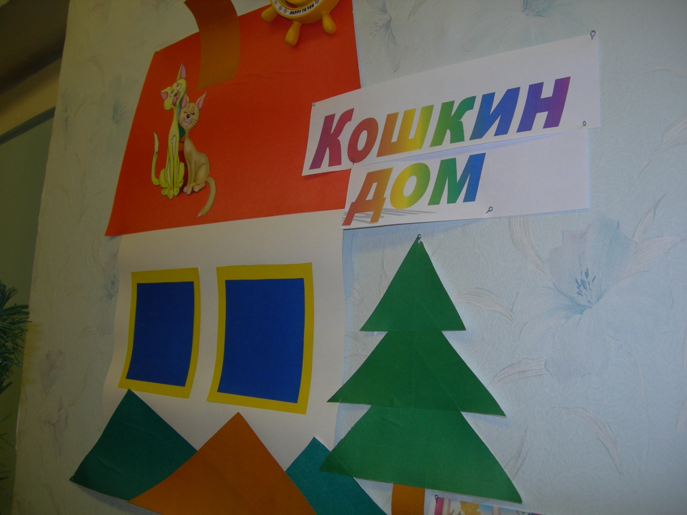
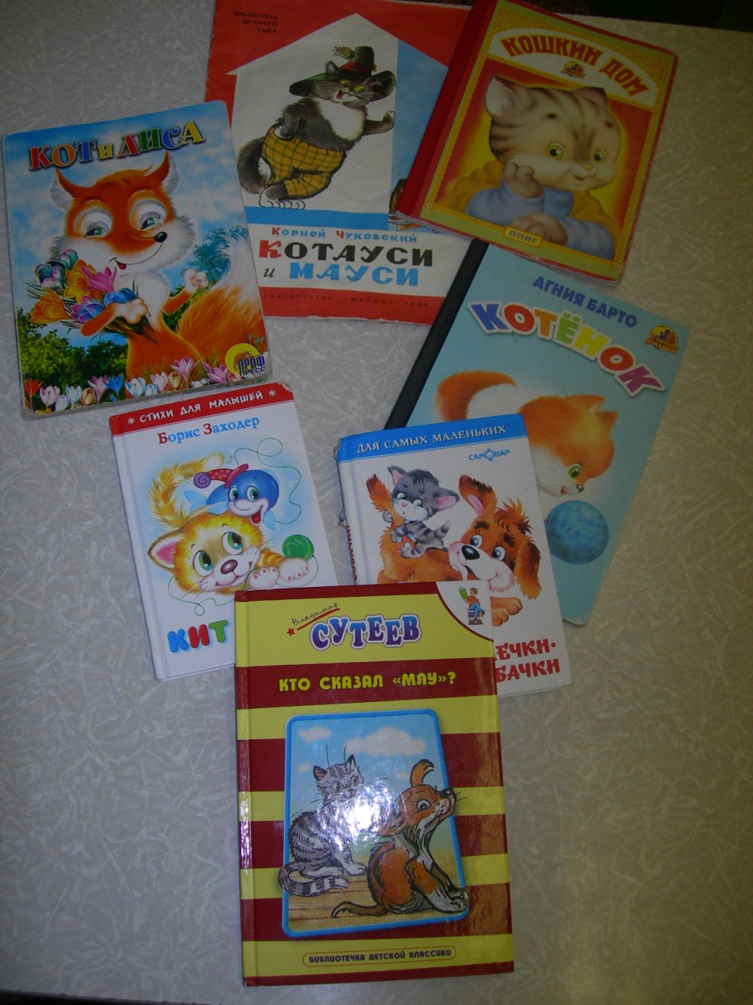
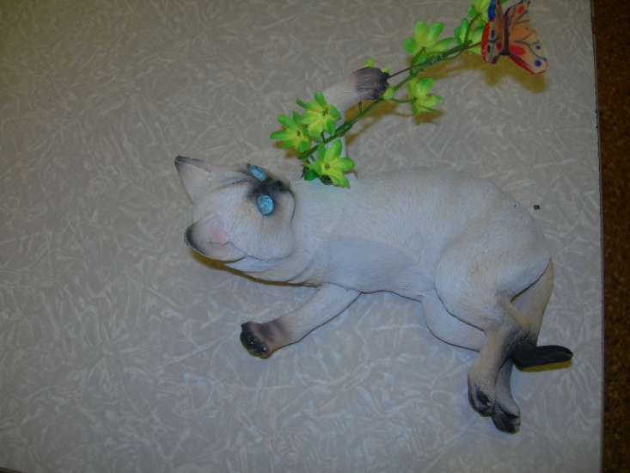
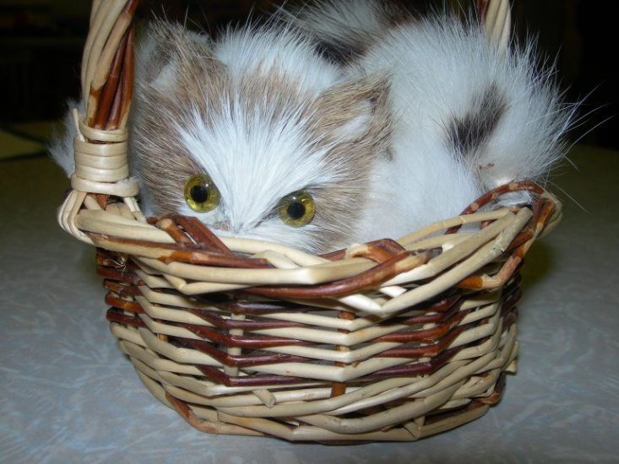
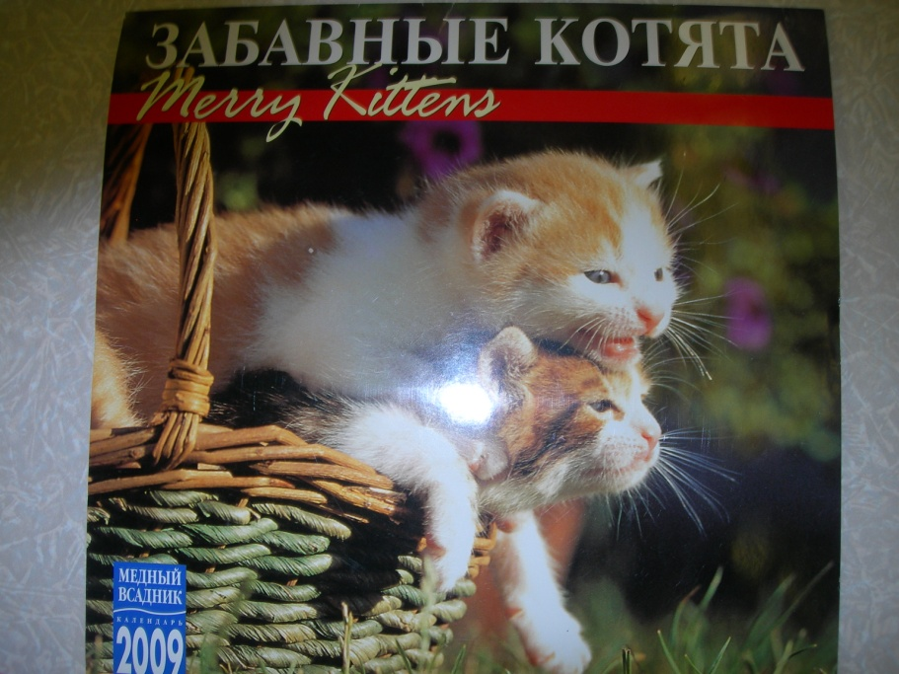
Подготовительный этап проекта
Открытие мини-музея
Создание библиотеки

Slide 9
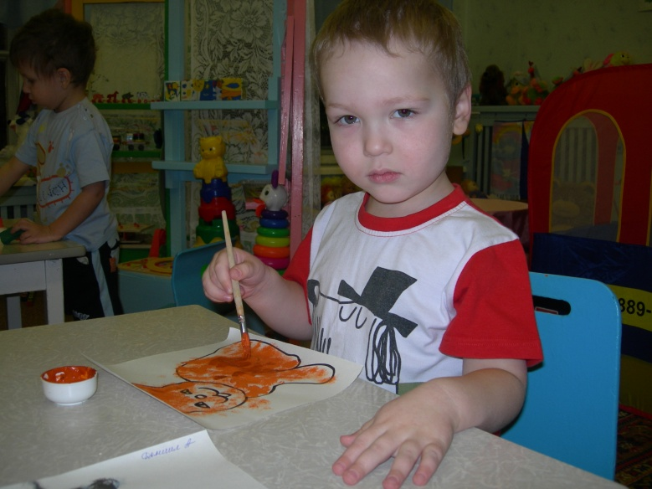
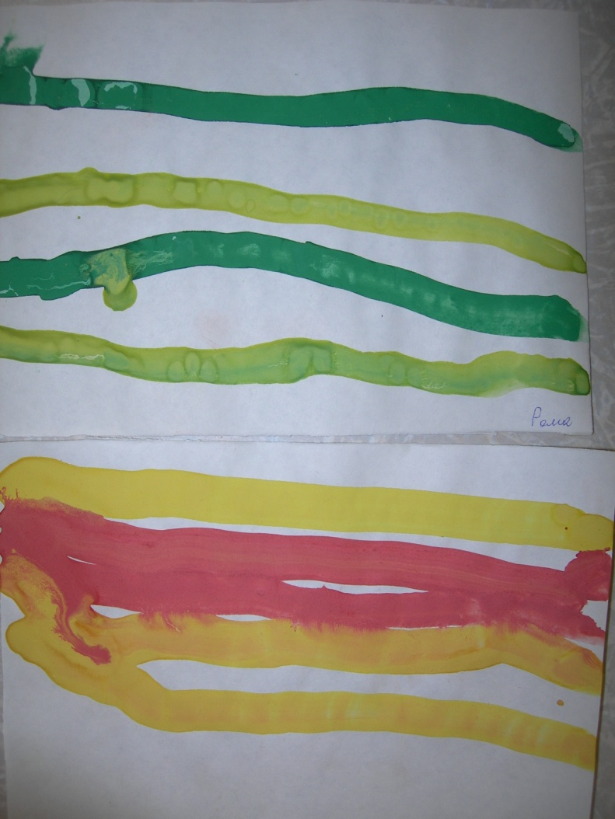
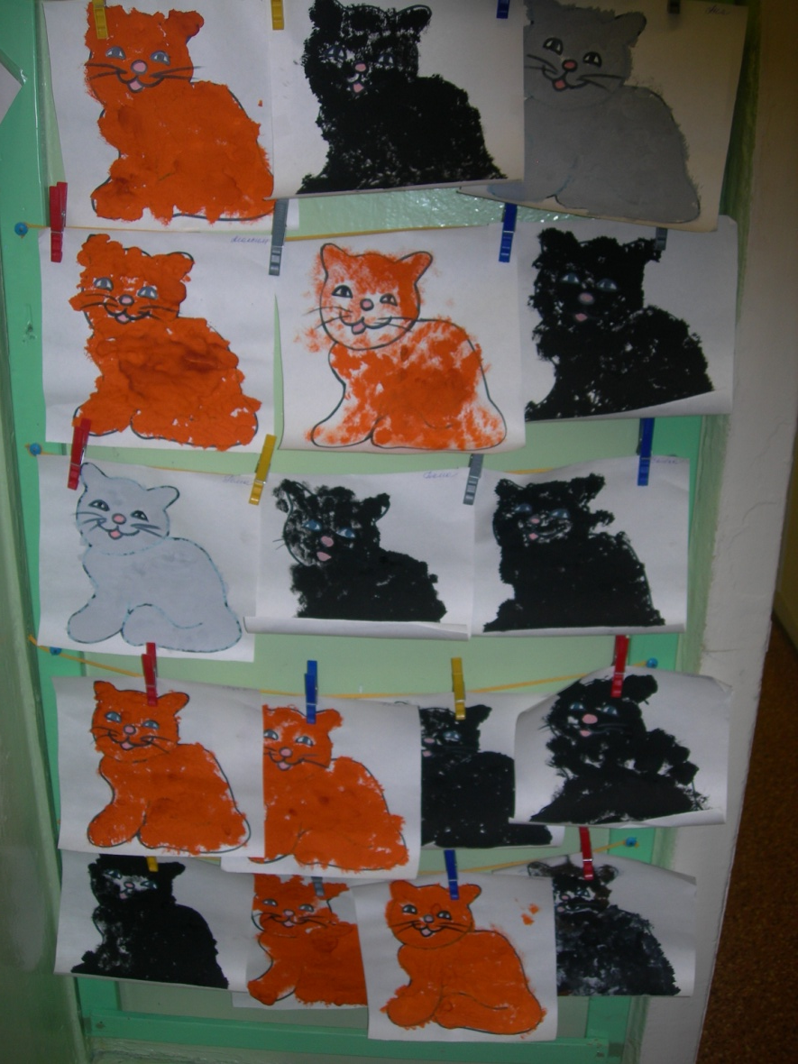
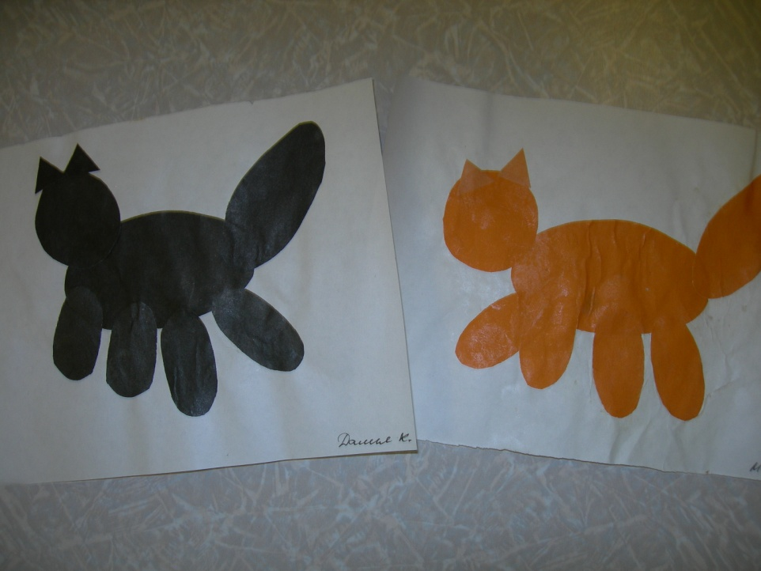
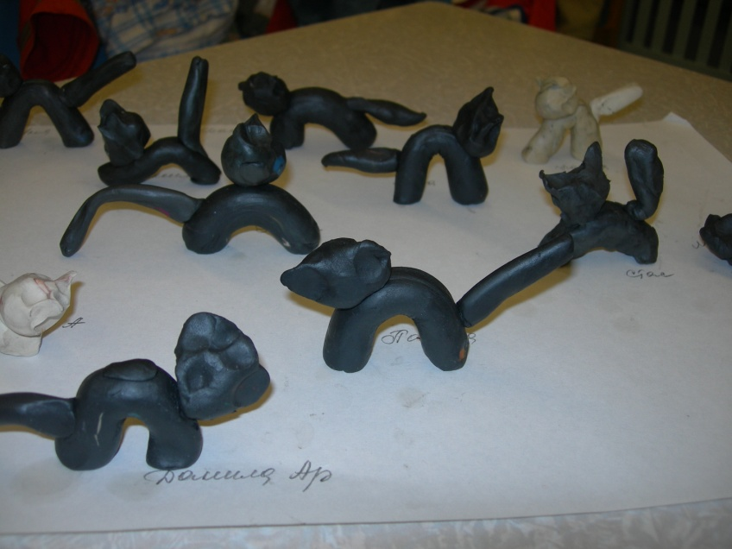
Исследовательский этап проекта
Занятия

Slide 10
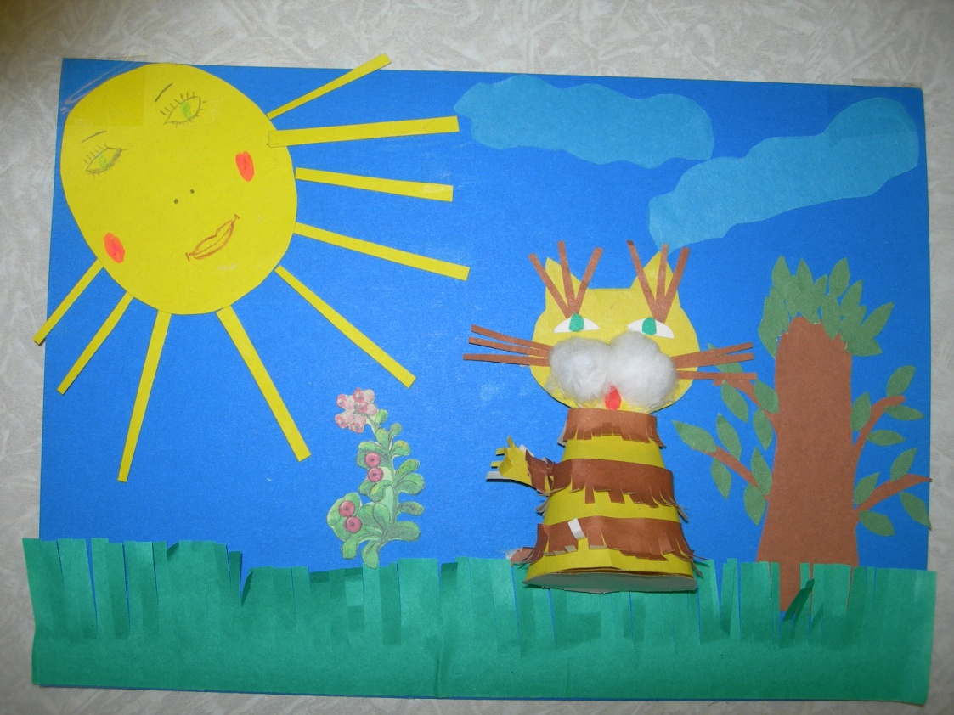
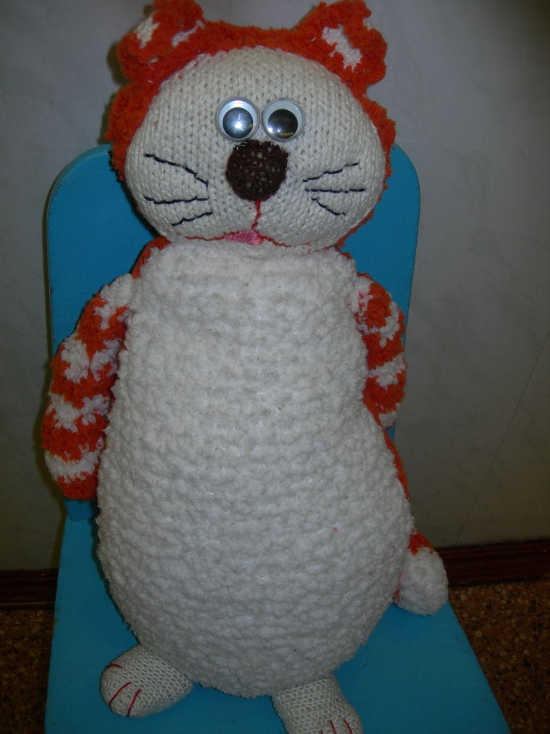
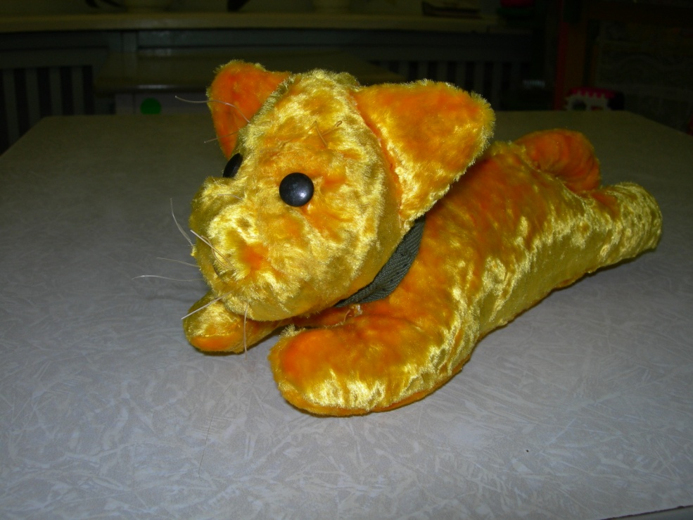
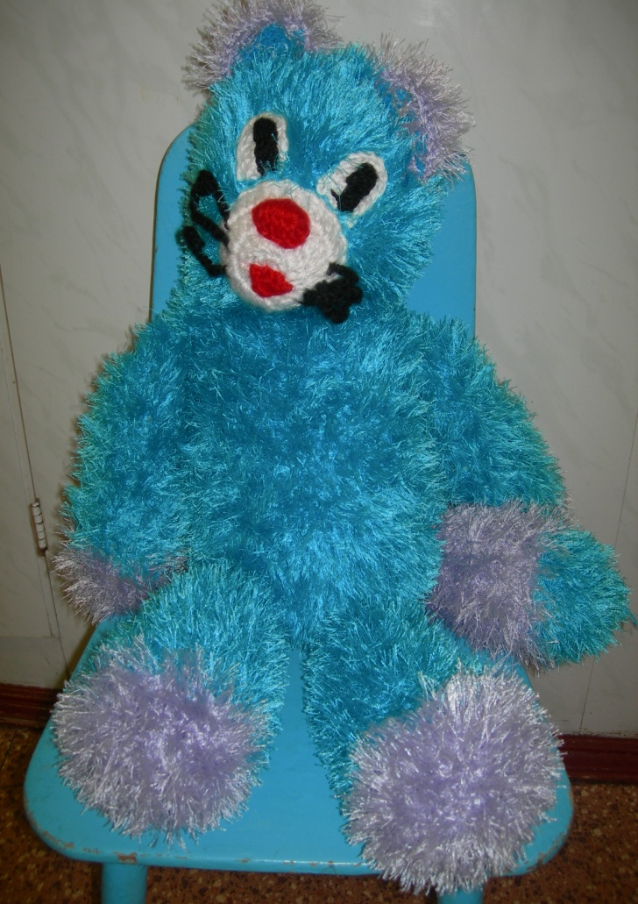
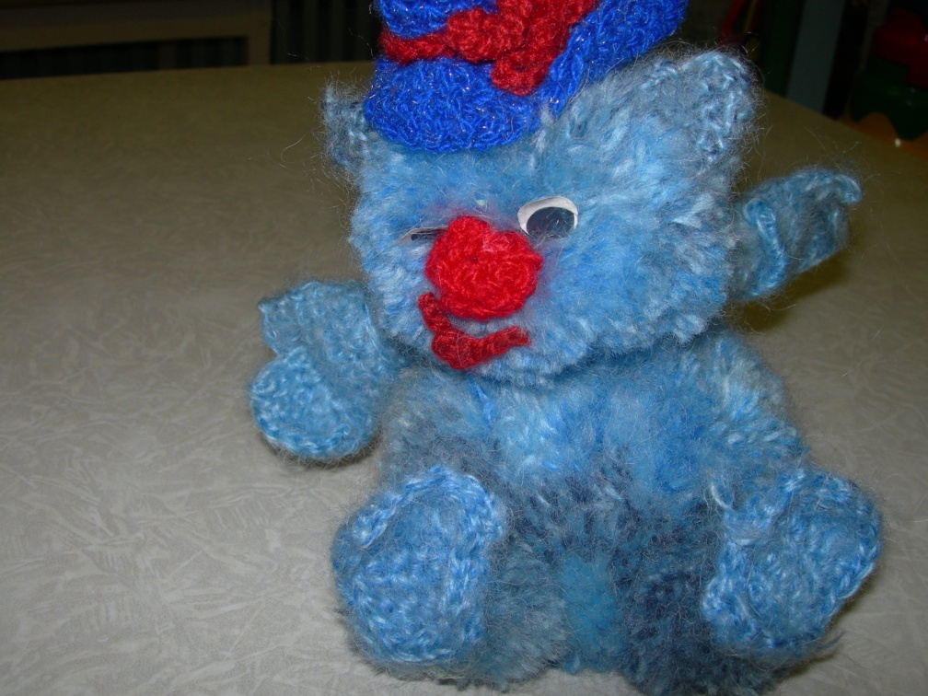
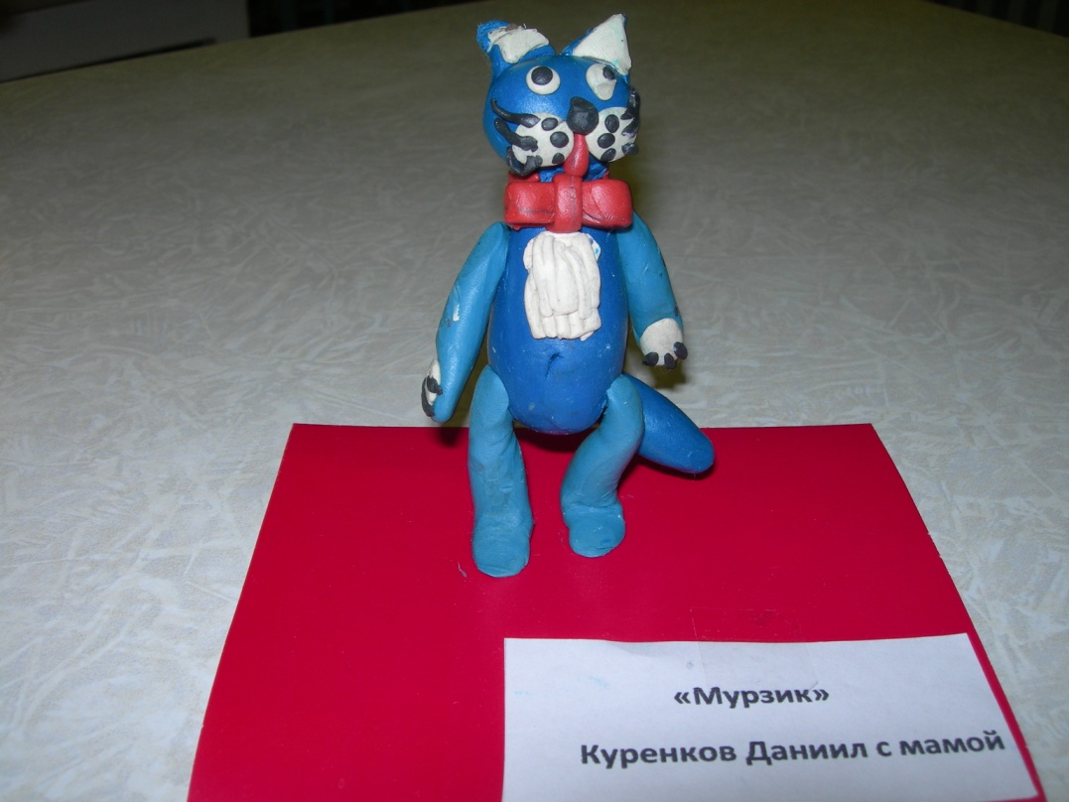
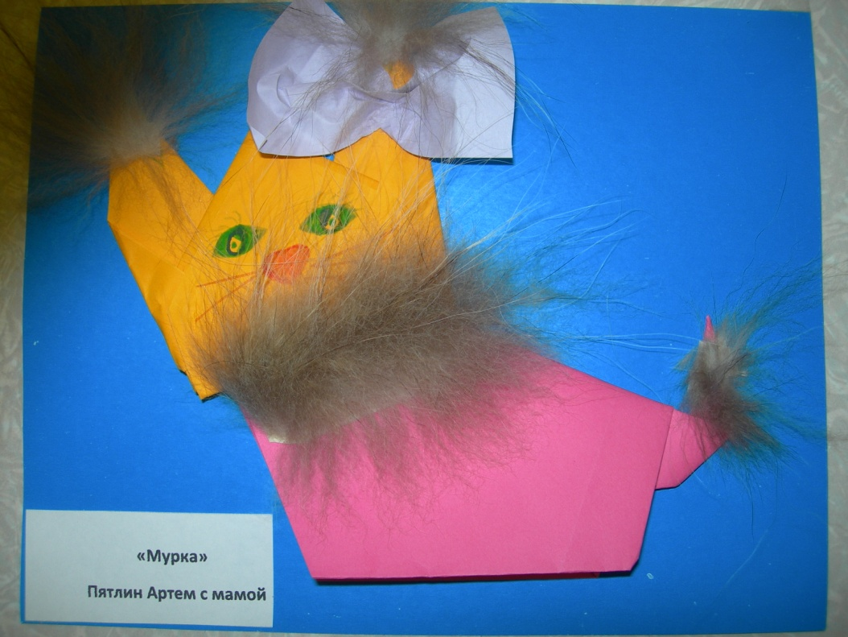
Заключительный этап проекта
Выставка «Кошки не похожи на людей»

